Slide 1
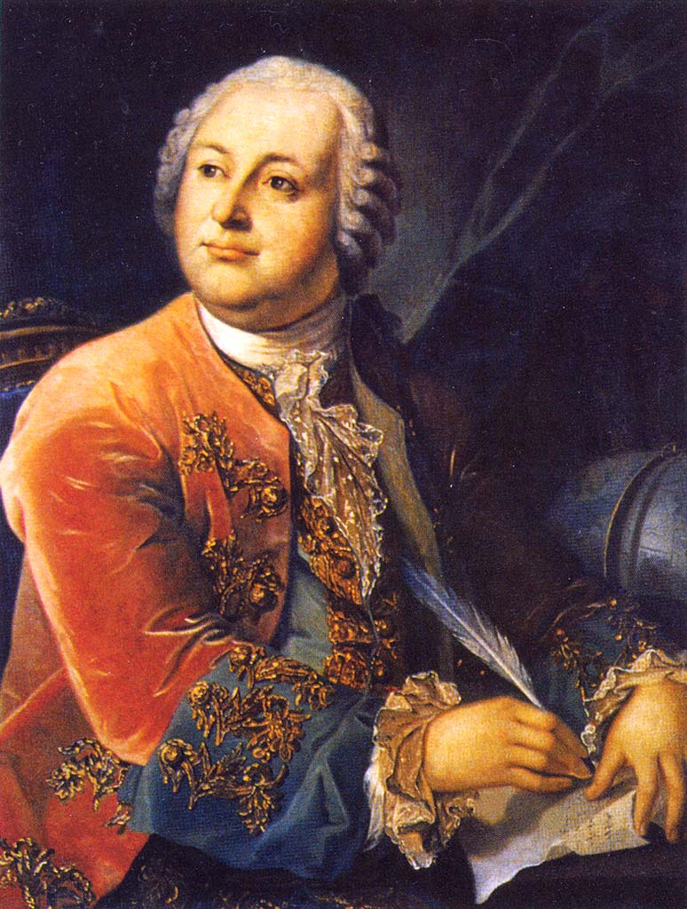
Михаил Васильевич Ломоносов 19 ноября 1711 15 апреля 1765
МБДОУ «Теремок»
воспитатель: Сальникова Н.А.

Slide 2
Холмогоры музей Ломоносова

Slide 3
Памятник Ломоносову в селе Ломоносово г. Архангельск

Slide 4
Родина Ломоносова Архангельская область

Slide 5
В 10 лет Михаил вышел в море с отцом. Судно называлось «Чайка»

Slide 16
Спасибо за внимание!

